Slide 1


Ασφάλεια και Υγεία στο χώρο εργασίας
Εντοπίζοντας πιθανούς κινδύνους

Slide 2
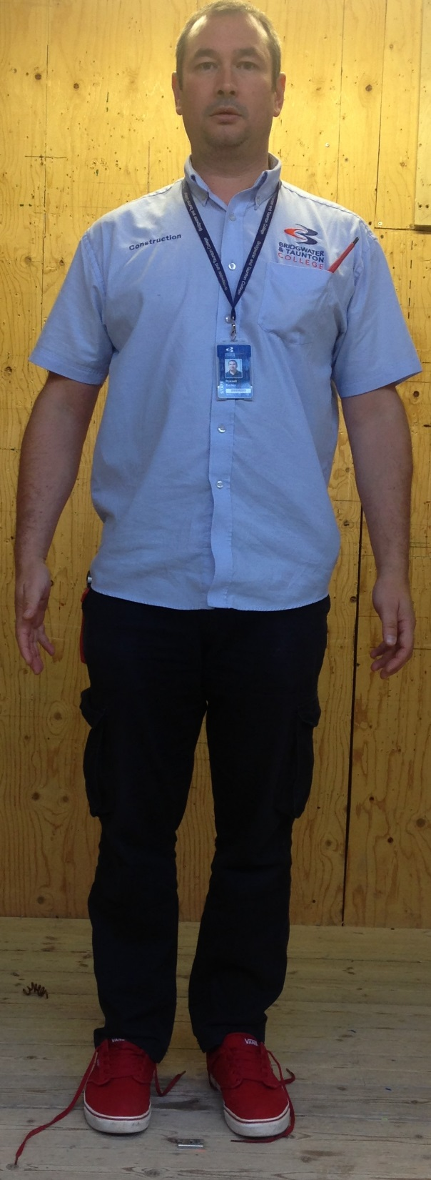
Είναι αυτός ο ηλεκτρολόγος έτοιμος για εργασία?
Κορδόνι γύρω από τον λαιμό.
Δείτε την εικόνα προσεκτικά. Μπορείτε να εντοπίσετε τους πιθανούς κινδύνους για την ασφάλειά του;
Γράψτε τις απαντήσεις σας στο φύλλο εργασίας που σας δόθηκε.
Ας αφαιρέσουμε αυτό τον κίνδυνο

Slide 3
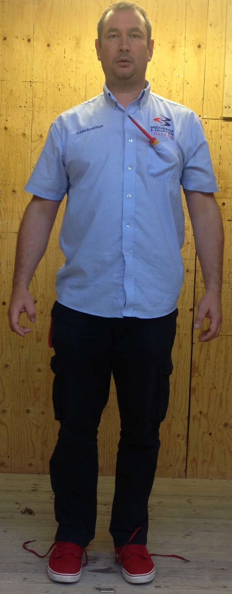
Κατσαβίδι στη τσέπη
Δείτε την εικόνα προσεκτικά. Μπορείτε να εντοπίσετε τρεις κινδύνους;
Ας αφαιρέσουμε αυτό τον κίνδυνο

Slide 4
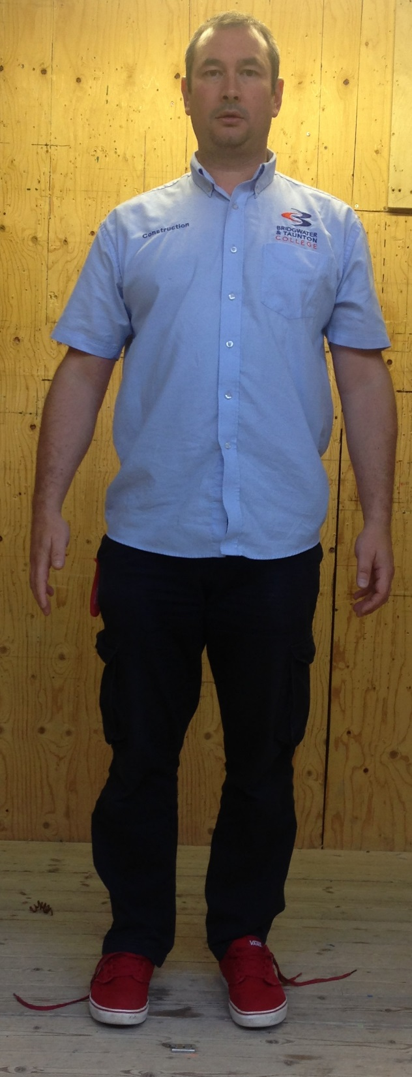
Κοπίδι στη τσέπη
Δείτε την εικόνα προσεκτικά. Μπορείτε να εντοπίσετε δύο κινδύνους;
Ας αφαιρέσουμε αυτό τον κίνδυνο

Slide 5
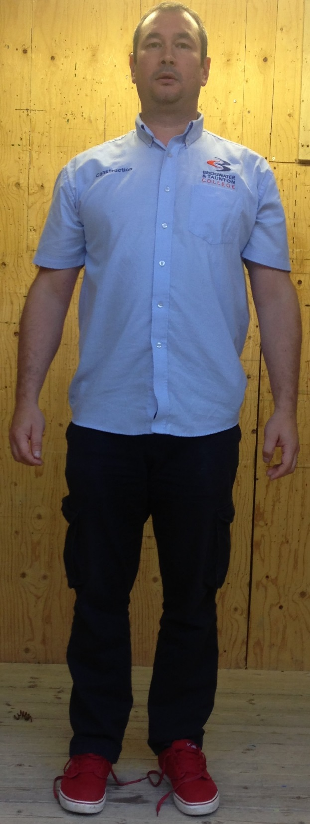
Λυτά δέματα παπουτσιών
Δείτε την εικόνα προσεκτικά. Μπορείτε να εντοπίσετε τον κίνδυνο;
Ας αφαιρέσουμε αυτό τον κίνδυνο

Slide 6
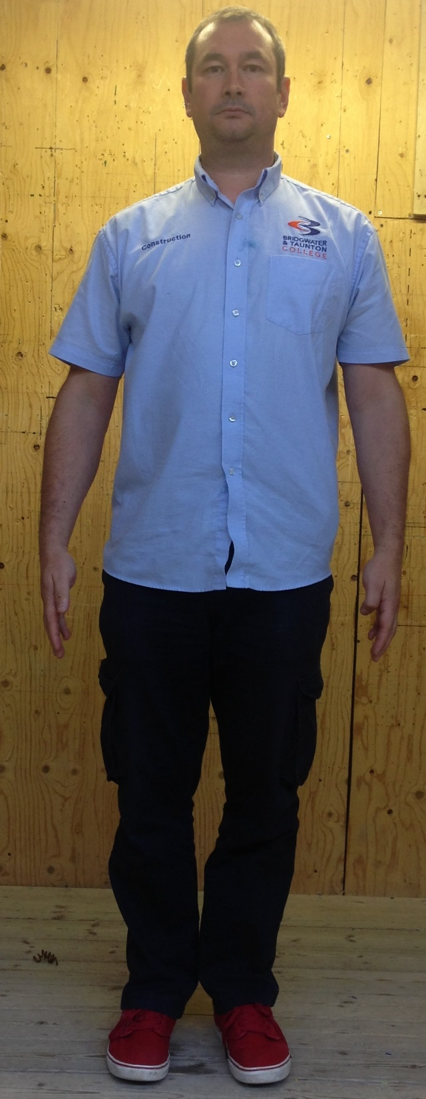

Πολύ Καλά ☺
Είναι αυτός ο ηλεκτρολόγος τώρα έτοιμος να δουλέψει σε ένα εργοτάξιο με το ακόλουθο σήμα;

Slide 7
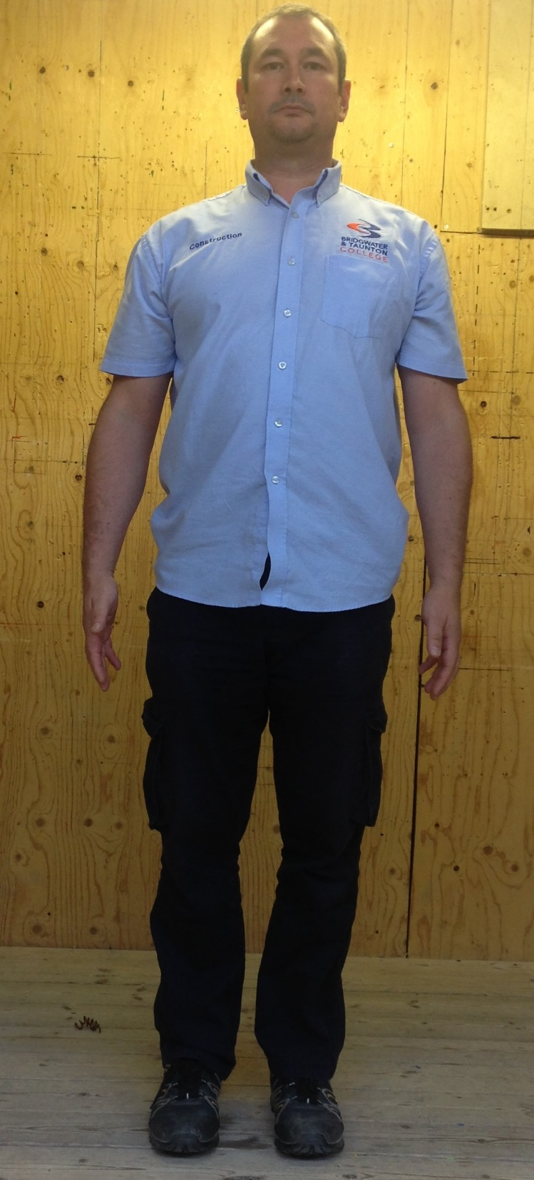


Είναι αυτός ο ηλεκτρολόγος τώρα έτοιμος να δουλέψει σε ένα εργοτάξιο με το ακόλουθο σήμα;

Slide 8
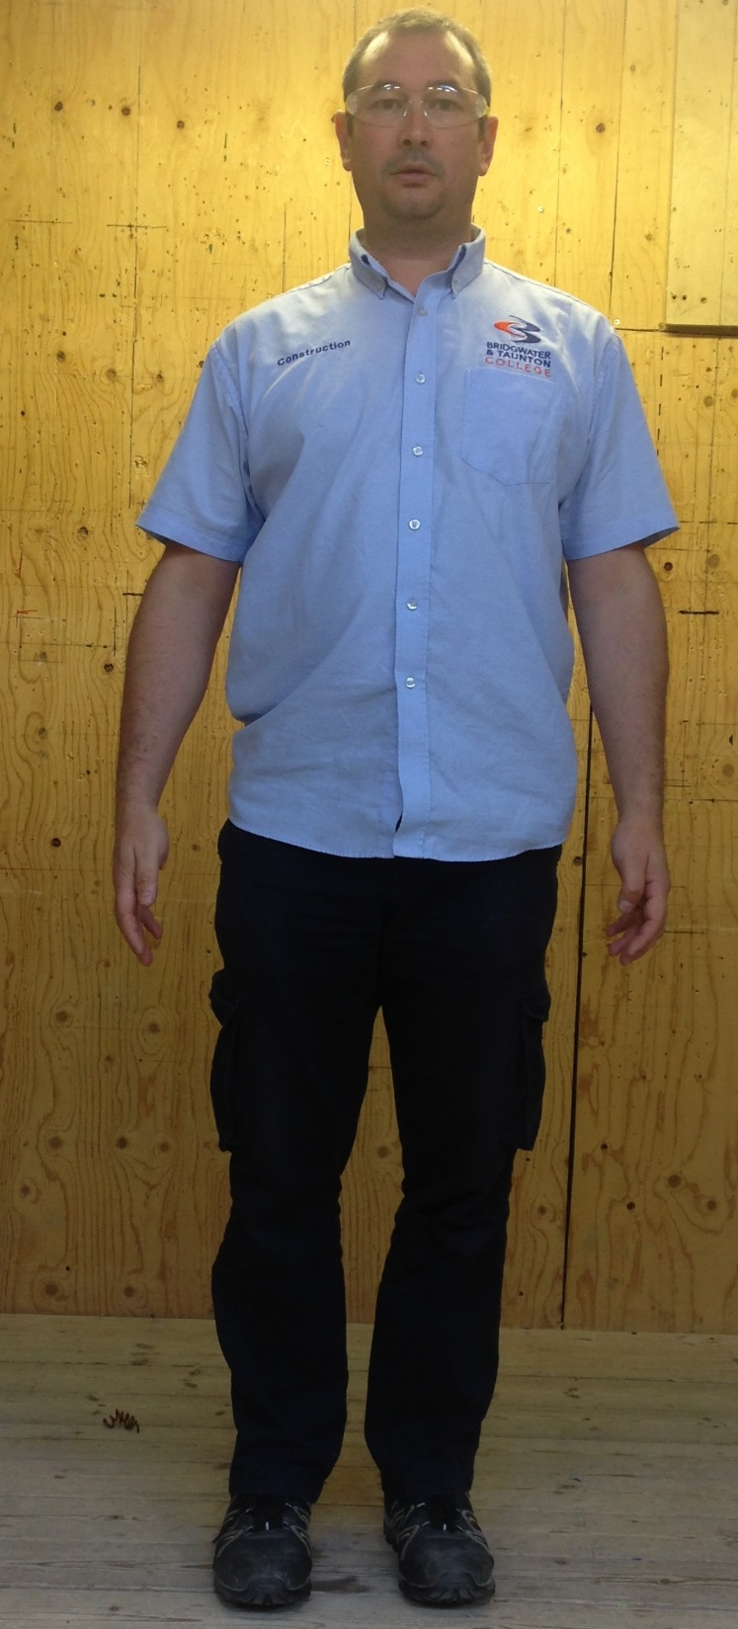

Είναι αυτός ο ηλεκτρολόγος τώρα έτοιμος να δουλέψει σε ένα εργοτάξιο με το ακόλουθο σήμα;

Slide 9
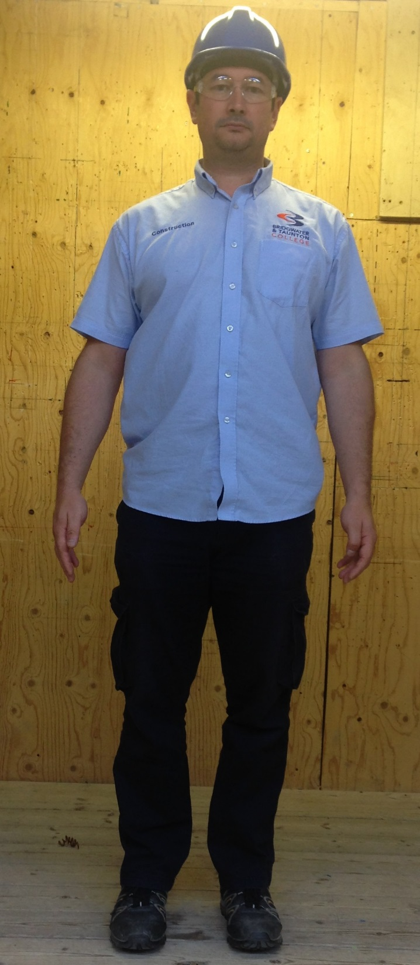

Είναι αυτός ο ηλεκτρολόγος τώρα έτοιμος να δουλέψει σε ένα εργοτάξιο με το ακόλουθο σήμα;

Slide 10
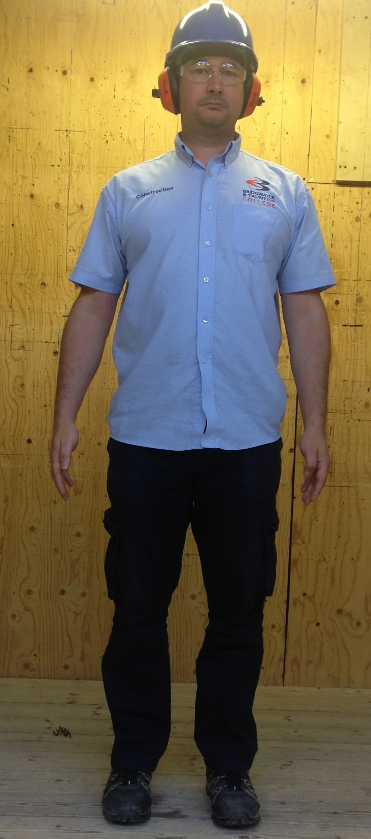

Είναι αυτός ο ηλεκτρολόγος τώρα έτοιμος να δουλέψει σε ένα εργοτάξιο με το ακόλουθο σήμα;

Slide 11
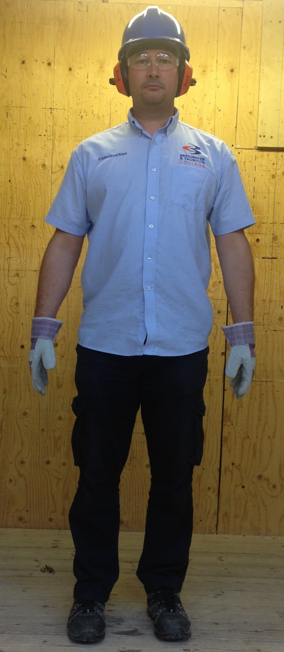

Είναι αυτός ο ηλεκτρολόγος τώρα έτοιμος να δουλέψει σε ένα εργοτάξιο με το ακόλουθο σήμα;

Slide 12
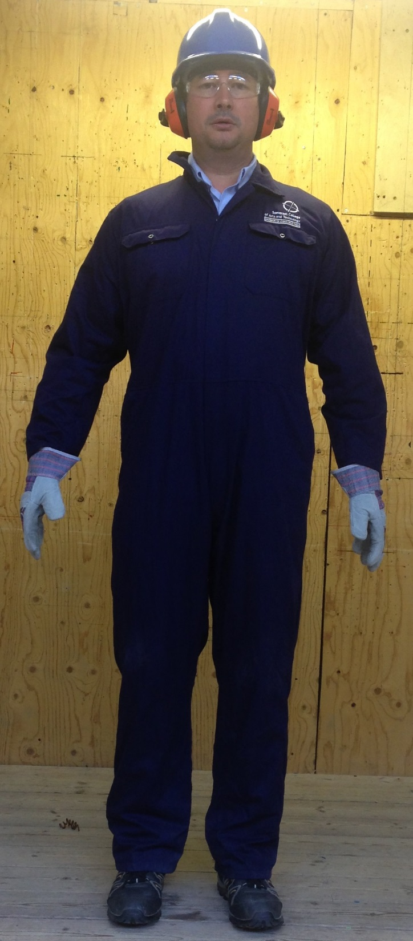

Είναι αυτός ο ηλεκτρολόγος τώρα έτοιμος να δουλέψει σε ένα εργοτάξιο με το ακόλουθο σήμα;

Slide 13
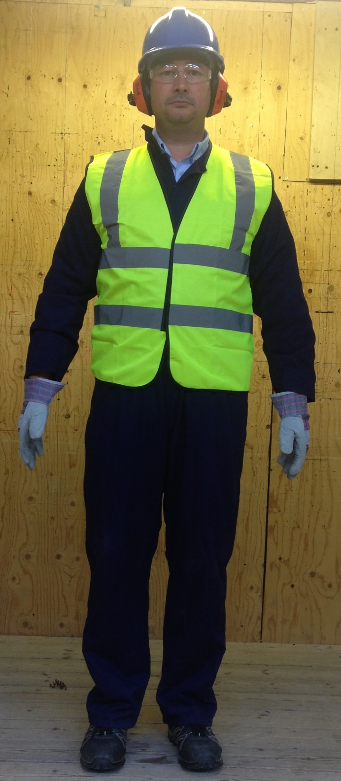
Είναι αυτός ο ηλεκτρολόγος έτοιμος για εργασία;

Slide 14
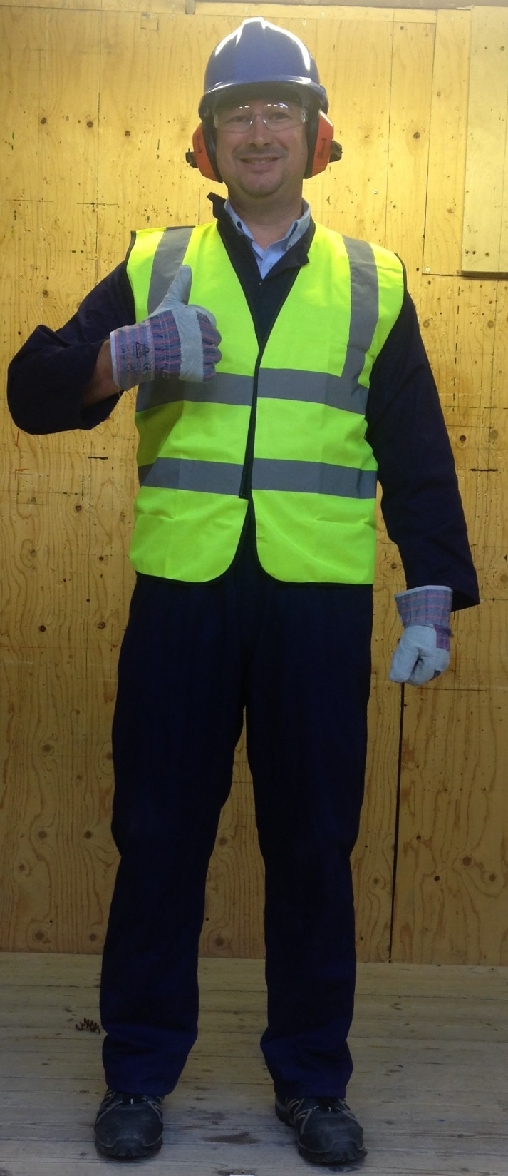
Ναι Πολύ καλά ☺
Παρακαλώ τώρα συμπληρώστε το φύλλο εργασίας 2

